Slide 1
ИНФОРМАТИКА

Slide 2
Ссылка на Google classroom
https://classroom.google.com/c/MzE5NDUzMTMwMTMw?cjc=rufeehb
Или курс rufeehb

Slide 3
Информатика - это основанная на использовании компьютерной техники дисциплина, изучающая структуру и общие свойства информации, а также закономерности и методы её создания, хранения, поиска, преобразования, передачи и применения в различных сферах человеческой деятельности.

Slide 4
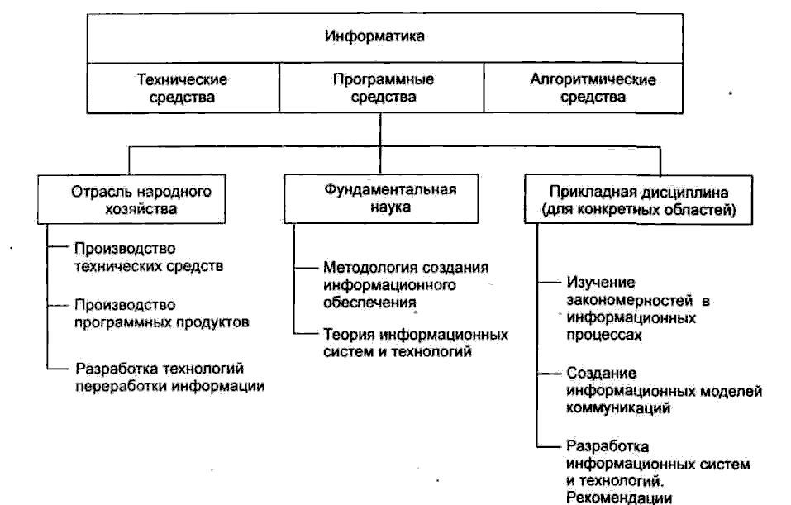

Slide 5
. Основные составляющие информатики
Теоретическая информатика. Данная дисциплина занимается построением моделей, построением дискретных множеств, которые описывают эти модели.
Семиотика. Семиотика исследует знаковые системы, составляющие которых - знаки - могут иметь самую разнообразную природу, лишь бы в них можно было выделить три составляющие, связанные между собой договорными отношениями: синтаксис (или план выражения), семантику (или план значения) и прагматику (или план использования).
Кибернетика. Кибернетика сегодня может рассматриваться как направление информатики, рассматривающее создание и использование автоматизированных систем управления разной степени сложности.

Slide 6
Информация - сведения об объектах и явлениях окружающей среды, их параметрах, свойствах и состоянии, которые воспринимают информационные системы (живые организмы, управляющие машины и др.) в процессе жизнедеятельности и работы.

Slide 7
Классификация информации
По способу кодирования. По способу кодирования сигнала информацию можно разделить на аналоговую и цифровую.
По сфере возникновения. Информацию, возникшую в неживой природе, называют элементарной, в мире животных и растений - биологической, в человеческом обществе - социальной. В природе, живой и неживой, информацию несут: цвет, свет, тень, звуки и запахи. В результате сочетания цвета, света и тени, звуков и запахов возникает эстетическая информация. Наряду с естественной эстетической информацией, как результат творческой деятельности людей возникла другая разновидность информации - произведения искусств. Кроме эстетической информации в человеческом обществе создается семантическая информация, как результат познания законов природы, общества, мышления.
По способу передачи и восприятия. Информация, передаваемая в виде видимых образов и символов называется визуальной; передаваемая звуками - аудиальной; ощущениями - тактильной; запахами - вкусовой. Информация, воспринимаемая оргтехникой и компьютерами называется машинно-ориентированной информацией.
По общественному назначению. По общественному назначению информацию можно подразделять на массовую, специальную и личную. Массовая информация подразделяется в свою очередь на общественно-политическую, обыденную и научно-популярную. Специальная информация подразделяется на производственную, техническую, управленческую и научную. Техническая информация имеет следующие градации: станкостроительная, машиностроительная, инструментальная... Научная информация подразделяется на биологическую, математическую, физическую...

Slide 8
Атрибутивные свойства информации
Неотрывность информации от физического носителя и языковая природа информации Важнейшими атрибутивными свойствами информации являются свойства неотрывности информации от физического носителя и языковая природа информации.
Дискретность. Содержащиеся в информации сведения, знания - дискретны, т.е. характеризуют отдельные фактические данные, закономерности и свойства изучаемых объектов, которые распространяются в виде различных сообщений, состоящих из линии, составного цвета, буквы, цифры, символа, знака.
Непрерывность. Информация имеет свойство сливаться с уже зафиксированной и накопленной ранее, тем самым, способствуя поступательному развитию и накоплению.

Slide 9
Прагматические свойства информации
Смысл и новизна. Характеризуют перемещение информации в социальных коммуникациях и выделяют ту ее часть, которая нова для потребителя.
Полезность. Полезной называется информация, уменьшающей неопределенность сведений об объекте. Дезинформация расценивается как отрицательные значения полезной информации.
Ценность. Ценность информации зависит от того, насколько она важна для решения задачи, а также от того, насколько в дальнейшем она найдёт применение в каких-либо видах деятельности человека
Кумулятивность. Характеризует накопление и хранение информации.
Достоверность. Информация достоверна, если она отражает истинное положение дел.
Полнота. Информация полна, если её достаточно для понимания и принятия решений.
Точность информации определяется степенью ее близости к реальному состоянию объекта, процесса, явления и т.п.

Slide 10
Динамические свойства информации
Рост информации. Движение информации в информационных коммуникациях и постоянное ее распространение, и рост определяют свойство многократного распространения или повторяемости. Хотя информация и зависима от конкретного языка и конкретного носителя, она не связана жестко ни с конкретным языком, ни с конкретным носителем. Благодаря этому информация может быть получена и использована несколькими потребителями. Это свойство многократной используемости и проявление свойства рассеивания информации по различным источникам.
Старение. Среди динамических свойств необходимо также отметить свойство старения информации.

Slide 11
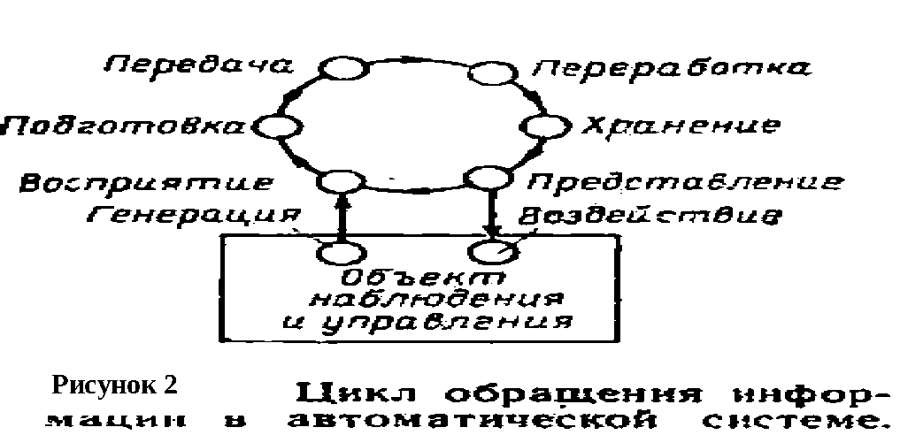

Slide 12
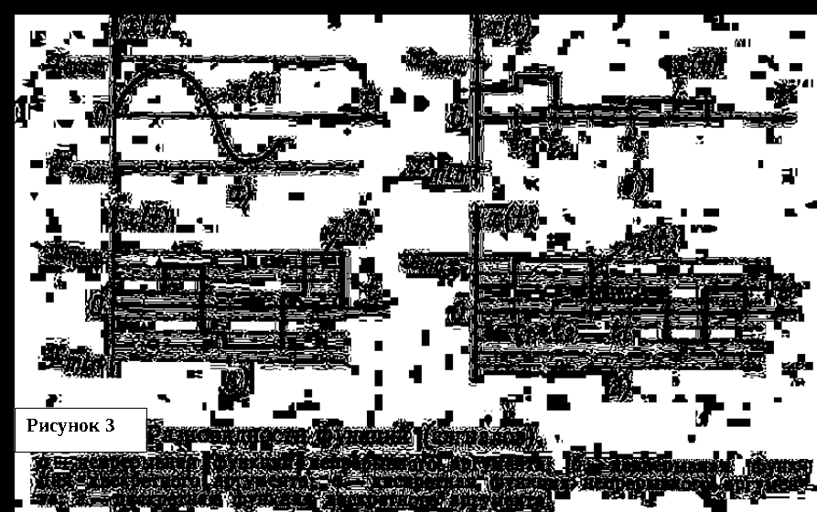

Slide 13


Slide 14


Slide 15
Качество информации
Репрезентативность информации связана с правильностью ее отбора и формирования в целях адекватного отражения свойств объекта.
Содержательность информации отражает семантическую емкость, равную отношению количества семантической информации в сообщении к объему обрабатываемых данных.
Достаточность (полнота) информации означает, что она содержит минимальный, но достаточный для принятия правильного решения состав (набор показателей).
Доступность информации восприятию пользователя обеспечивается выполнением соответствующих процедур ее получения и преобразования.
Актуальность информации определяется степенью сохранения ценности информации для управления в момент ее использования и зависит от динамики изменения ее характеристик и от интервала времени, прошедшего с момента возникновения данной информации.
Своевременность информации означает ее поступление не позже заранее назначенного момента времени, согласованного со временем решения поставленной задачи.
Точность информации определяется степенью близости получаемой информации к реальному состоянию объекта, процесса, явления и т.п.
Достоверность информации определяется ее свойством отражать реально существующие объекты с необходимой точностью.
Устойчивость информации отражает ее способность реагировать на изменения исходных данных без нарушения необходимой точности.

Slide 16
Измерение информации
Структурная теория рассматривает дискретное строение массивов информации и их измерение простым подсчетом информационных элементов (квантов) или комбинаторным методом, предполагающим простейшее кодирование массивов информации.
Статистическая теория оперирует понятием энтропии как меры неопределенности, учитывающей вероятность появления, а, следовательно, и информативность тех или иных сообщений.
Семантическая теория учитывает целесообразность, ценность, полезность или существенность информации.

Slide 17
Геометрическая мера
Определение количества информации геометрическим методом сводится к измерению длины линии, площади или объема геометрической модели данного информационного комплекса в количестве дискретных единиц - определенных выше квантов. Геометрическим методом определяется потенциальное, т. е. максимально - возможное количество информации в заданных структурных габаритах. Это количество будем называть информационной емкостью исследуемой части информационной системы. Информационная емкость вычисляется как сумма дискретных значений по всем измерениям.
Если дискретные отсчеты осуществляются по осям X, Т и N соответственно через интервалы Δx, ΔT и ΔN, то непрерывные координаты распадаются на элементы (кванты), количество которых составляет:
m_{x} = X/Δx; m_{T} = T/ΔT; m_{N} = N/ΔN.
Тогда количество информации в квантах определенное геометрическим методом, равно: M = m_{x} * m_{T} * m_{N}.

Slide 18
Комбинаторная мера
Количество информации в комбинаторной мере вычисляется как количество комбинаций элементов.
Сочетания из h элементов по l различаются составом элементов. Их возможное число равно:
Q = h! /(l! * (h-l)!).
Сочетание с повторениями также различаются составом элементов, но элементы в них могут повторяться до l раз. Число различных сочетаний с повторениями из h элементов по l равно:
Q = (h + l – 1)! / (l! * (h-1)!).
Перестановки h элементов различаются их порядком. Число возможных перестановок h элементов
Q = h!.
Перестановка с повторениями элементов, причем один из элементов повторяется а, другой - b, наконец, последний - c раз, характеризуется возможным числом
Q = (a + b + … +c)! / a! * b! * … *c!
Размещения из h элементов по l элементов различаются и составом элементов и их порядком. Возможное число размещений из h элементов по l
Q = h! / (h - l)!
Возможное число размещений с повторениями по l из h элементов
Q = h^{l}

Slide 19
Аддитивная мера (мера Хартли)
Глубиной h числа называется количество различных элементов (знаков), содержащееся в принятом алфавите. Глубина числа соответствует основанию системы счисления и кодирования. Один полный алфавит занимает одно числовое гнездо, глубина которого также равна h.
В каждый данный момент реализуется только один какой-либо знак из h возможных. На геометрической модели реализация знака принимает форму выставления наружу нужного знака из глубины гнезда, хранящего в определенном - порядке весь запас знаков.
Длиной l числа называется количество числовых гнезд, т. е. количество повторений алфавита, необходимых и достаточных для представления чисел нужной величины. Длина числа соответствует разрядности системы счисления и кодирования. Один набор из l гнезд алфавитов составляет одну числовую гряду, способную представлять и хранить одно полное число длиной l.
Некоторое количество чисел N представляется числовым полем.

Slide 20
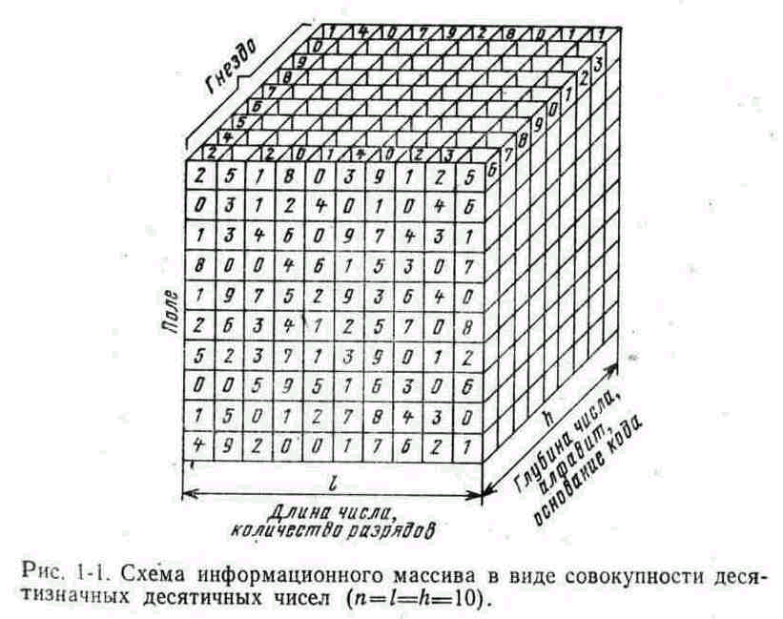

Slide 21
Аддитивная мера (мера Хартли)
При глубине h и длине l количество чисел, которое можно представить с помощью числовой гряды, выразится формулой
Q = h^{l},
т. е. емкость гряды экспоненциально зависит от длины числа l.
I = log₂Q=log₂h^{l} = l log₂h бит

Slide 22
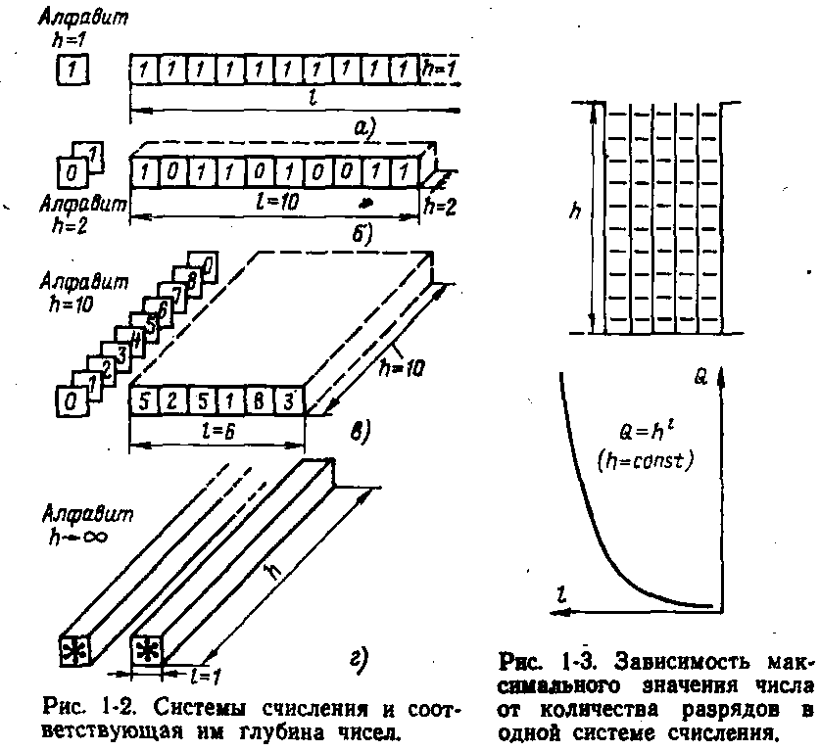

Slide 23
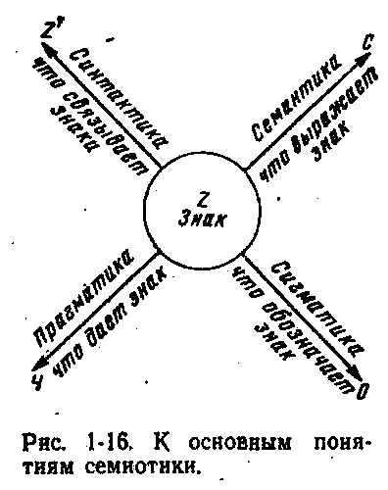
Семантические меры

Slide 24
Семеион (греч.) - знак, признак
Наука о знаках, словах и языках
Синтактика | Семантика | Сигматика | Прагматика
Синтаксис - греч.; составление | Семантикос - греч.: обозначающий | Сигматика - греч.: учение о знаках | Прагма - греч.: действие, практика
Отношение между знаками и словами | Значение знаков и слов | Отношение между знаками (словами) и объектами отражения | Практическая полезность знаков и слов
Структурная сторона языка | Смысловая сторона языка | Словарная сторона языка | Потребительская сторона языка
Z → Z’ | Z → C | Z → O | Z → Ч

Slide 25
Содержательность информации
Содержательность события i выражается через функцию меры m(i) - содержательности его отрицания - как
cont (i) = 1 - m (i)
где i - рассматриваемое событие; m - функция меры.
Логическая оценка количества информации, получившая обозначение Inf, имеет выражение:
Inf = log₂ (1/(1 - cont(i)) = log₂ (1/m(i)).

Slide 26
Целесообразность информации
А. А. Харкевичем была предложена мера целесообразности информации, которая определяется как изменение вероятности достижения цели при получении дополнительной информации.
Полученная информация может быть пустой, т. е. не изменять вероятности достижения цели, и в этом случае ее мера равна нулю. В других случаях полученная информация может изменять положение дела в худшую сторону, т. е. уменьшить вероятность достижения цели, и тогда она будет дезинформацией, которая измеряется отрицательным значением количества информации.
Наконец, в третьем, благоприятном случае получается добротная информация, которая увеличивает вероятность достижения цели и измеряется положительной величиной количества информации.

Slide 27
Существенность информации
Параметрическая информация может быть представлена трехмерной моделью, в которой осями координат являются параметр X, пространство N и время Т, причем под пространством понимается упорядоченное множество источников информации, в частности измеряемых величин.
Значения величин, точки пространства и моменты времени неравносущественны как сами по себе, так и во взаимных отношениях.
Таким образом, можно различать:
1) существенность самого события;
2) существенность времени совершения события или его наблюдения (рано – поздно - момент);
3) существенность места, адреса, номера, точки пространства, координаты совершения события.
Функция существенности отражает степень важности информации о том или ином значении параметра Х с учетом времени Т и пространства N и должна удовлетворять условию нормированности.

